Slide 1




Comunicação Não Violenta – Parte 2

Slide 2

Nós estamos aqui para possibilitar que todos possamos atingir o máximo de nossas potencialidades para construírmos um mundo melhor com uma cultura de paz e compaixão.

Slide 3

OBRIGADO!
Cada um de vocês
Direção e coordenação
Professores e todos os funcionários

Slide 4


Lista de presença

Slide 5
COMO ESTÃO?
Conseguiram executar as práticas de Atenção Plena com os alunos?
Sentimento e necessidade de agora.

Slide 6
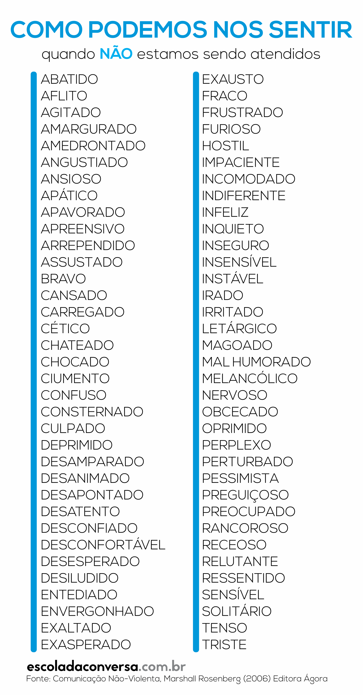
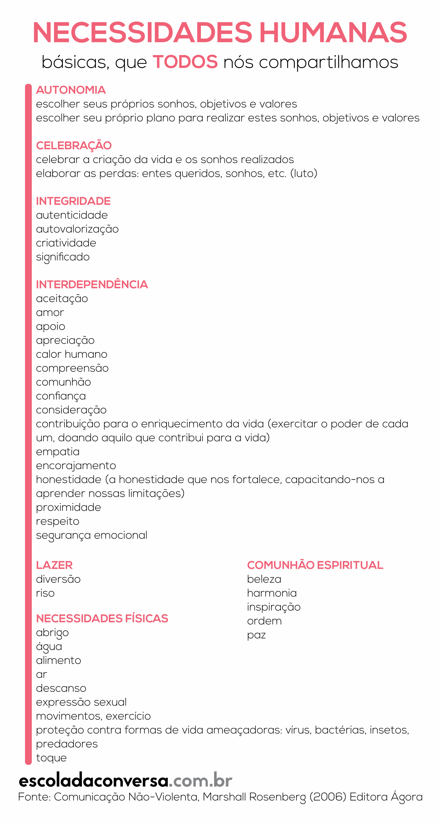

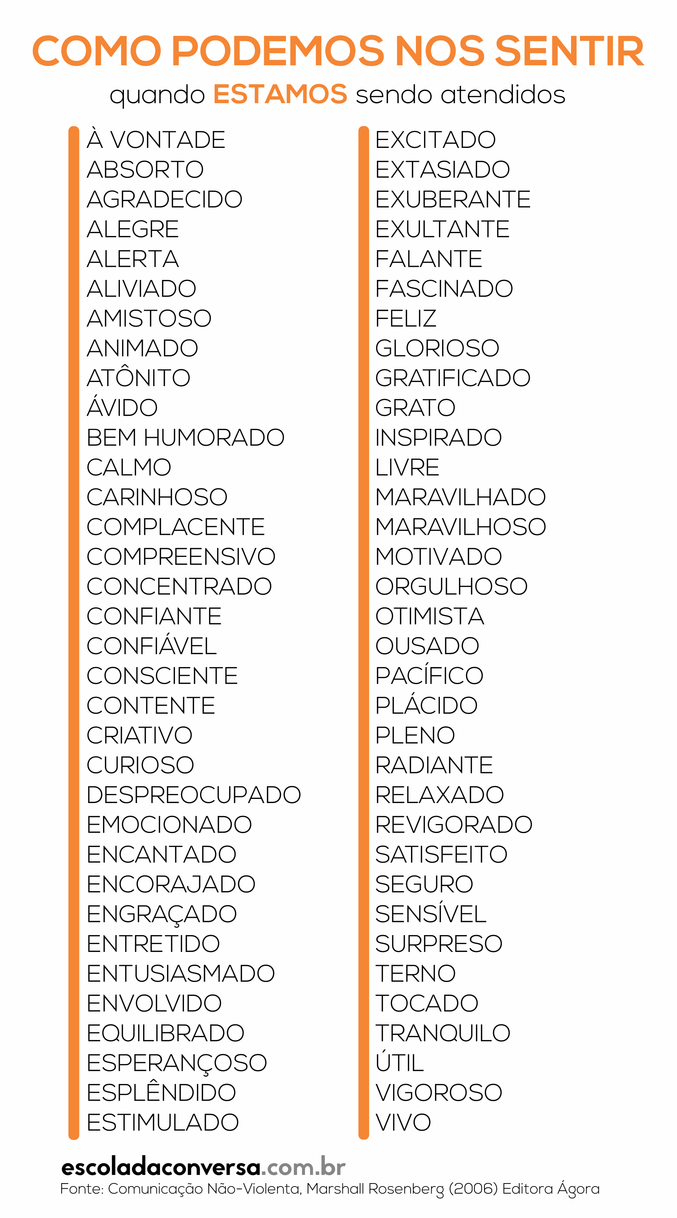

Slide 7

A qualquer momento:
Liberdade total para perguntar.

Slide 8

Facilitador, colocar os desafios levantados anteriormente que serão discutidos no Encontro de hoje. Exemplo:
Hoje discutiremos:
Alunos que não prestam atenção enquanto falamos.

Slide 9
Bingo da amizade
Notes:
Criar uma cartela de bingo com frases do tipo “faz aniversário no mesmo mês que eu”, “tem animal de estimação”, “tem a mesma comida preferida que eu”, “tem o mesmo número de irmãos que eu”, “nasceu na mesma cidade que eu”, “gosta da mesma cor que eu”, “tem um hobby que eu tb me interesso”, “tem ou quer ter o mesmo número de filhos que eu”, “gosta de um filme que eu também gostei”.
Cada participante deve procurar outras pessoas para preencher sua cartela. A pessoa só pode colocar o seu nome na cartela de outros, não podendo escrever na própria cartela. Não pode ter o mesmo nome mais de uma vez em cada cartela. Ganha quem preencher a cartela primeiro.

Slide 10

Recapitulação expressa:
Sei o que estou sentindo?
Autoconsciência / Autocontrole / Consciência social.
Fundamental para saúde, bem estar e sucesso.
Inteligência emocional
1. Ouvir o corpo.
2. Nomear o sentimento.
3. Medir a intensidade.
4. Acolher e agir com consciência.
5. Identificar pistas não verbais de como outra pessoa se sente e agir conscientemente.

Slide 11
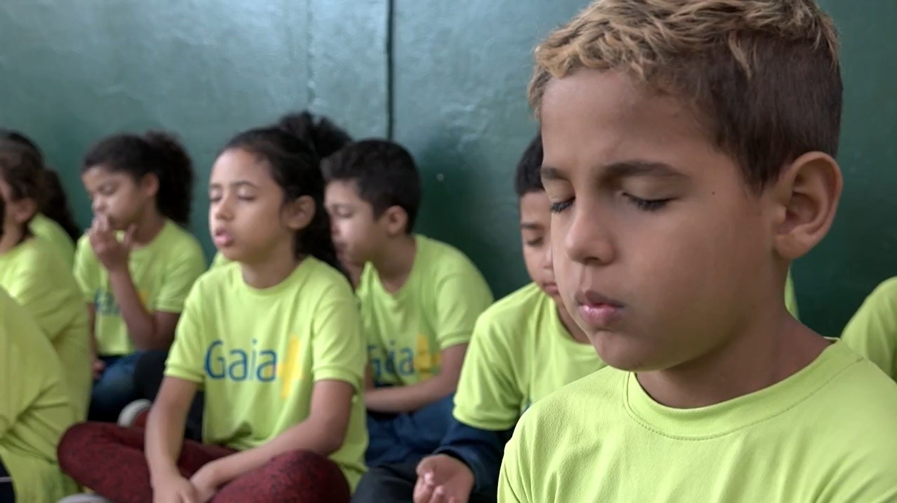
Recapitulação expressa:
46,9% do dia vagando...
Neuroplasticidade
Melhor desempenho
Telômero
Atenção Plena
Fazer todo dia (hábito) – micro hábito
Sentar, respirar, divagar, aceitar, retornar amorosamente.

Slide 12

Recapitulação expressa:
Comunicação com conexão...
Afetividade e aprendizagem / motivação.
Autoconexão, honestidade e empatia.
Comunicação Não Violenta
Observar sem julgamento.
Identificar e expressar sentimentos.
Entender as necessidades.

Slide 13

Vamos relembrar necessidade e sentimento?
Qual é o sentimento e a necessidade por trás dessa música?
Caetano Veloso e Gilberto Gil – Andar com Fé

Slide 15
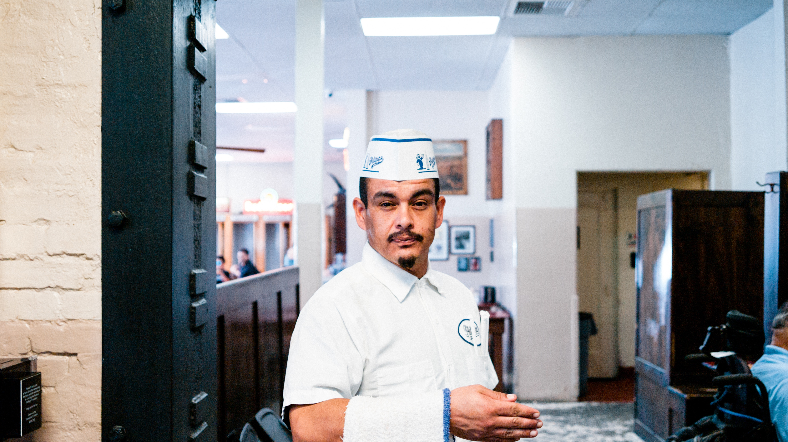
Como você pede ao garçom?

Slide 16
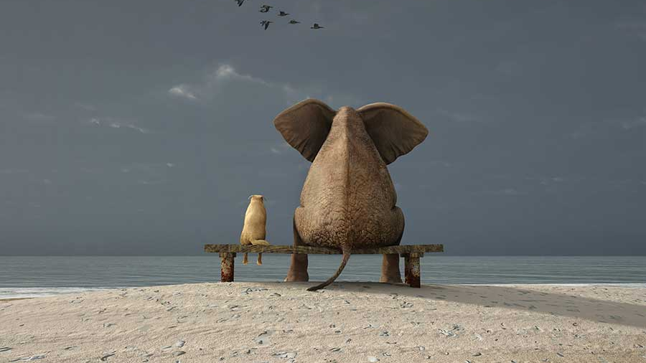
Pedido
Saber o que estamos pedindo.
Usar uma linguagem positiva.
Ser claro e específico.

Slide 17
Pedido
Pedido X Exigência
Submeter-se ou rebelar-se.
Como saber se é pedido ou exigência? Veja como quem pediu reage se não for atendido.
Se critica, julga ou faz o outro se sentir culpado, era exigência.

Slide 18
Pedido
Você se lembra da situação que falou na Observação, no Sentimento e na Necessidade?
Você fez um pedido ou uma exigência?
Você foi clarx e específicx?
Conseguiu usar uma linguagem positiva?
Como poderia fazer um pedido mais compassivo?
Conte para sua dupla!

Slide 19
Pedido
Pedido claro e específico?
1. Quero que você me compreenda.
2. Gostaria que me dissesse uma coisa que fiz e que você gostou.
3. Gostaria que você sentisse mais confiança em si mesmo.
4. Gostaria que você me deixasse ser eu mesmo.
5. Gostaria que você dirigisse dentro do limite de velocidade.
6. Gostaria que você demonstrasse respeito por minha privacidade.

Slide 20
Pedido
Pedido claro e específico?
1. Quero que você me compreenda. - CONFUSO
2. Gostaria que me dissesse uma coisa que fiz e que você gostou. - CLARO E ESPECÍFICO
3. Gostaria que você sentisse mais confiança em si mesmo. - CONFUSO
4. Gostaria que você me deixasse ser eu mesmo. - CONFUSO
5. Gostaria que você dirigisse dentro do limite de velocidade. - CLARO E ESPECÍFICO
6. Gostaria que você demonstrasse respeito por minha privacidade. - CONFUSO

Slide 21

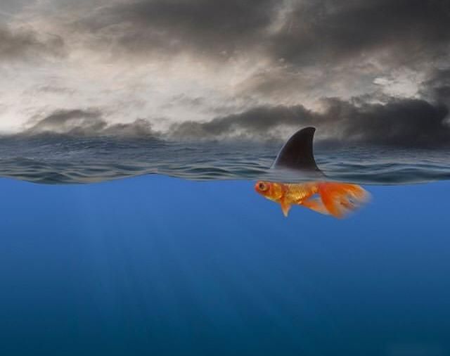
Necessidades
(aceitação)

Slide 22

Vamos praticar!
Liste os 5 pedidos que você mais faz para os alunos.
Ex. Fiquem quietos / Voltem mais rápido do recreio.

Slide 23
Vamos praticar!
Liste os 5 pedidos que você mais faz para os alunos.
Quais eram as suas necessidades em cada um desses pedidos?

Slide 24


Slide 25
Vamos praticar!
Liste os 5 pedidos que você mais faz para os alunos.
Quais eram as suas necessidades em cada um desses pedidos?
Procure colocar conexão no pedido (mostrando que o aluno é visto e ouvido). Como ficariam esses pedidos?

Slide 26
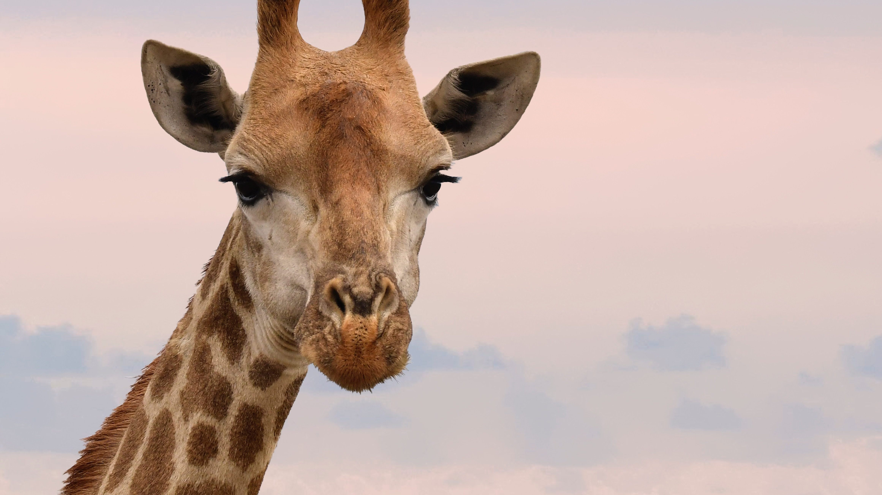
Prática do sentado – em pé:
Em grupos de 6 pessoas, 3 são alunos (sentados) e 3 são professores (em pé).
Professor faz uma exigência de perto (individualmente, passa por todos os alunos).
Aluno – como se sente? Criou conexão?

Slide 27
Prática do sentado – em pé:
Em grupos de 6 pessoas, 3 são alunos (sentados) e 3 são professores (em pé).
Professor faz uma exigência de perto (individualmente, passa por todos os alunos).
Aluno – como se sente? Criou conexão?
Professor refaz pedido, procurando criar conexão.
Aluno – como se sente? Criou conexão?
O que mudou?

Slide 28
Prática do sentado – em pé:
Em grupos de 6 pessoas, 3 são alunos (sentados) e 3 são professores (em pé).
Professor faz uma exigência de perto (individualmente, passa por todos os alunos).
Aluno – como se sente? Criou conexão?
Professor refaz pedido, procurando criar conexão.
Aluno – como se sente? Criou conexão?
O que mudou?
Papéis se invertem...

Slide 29

Esteja presente para falar e ouvir.
Pergunte antes de oferecer conselhos ou estímulos.

Slide 30
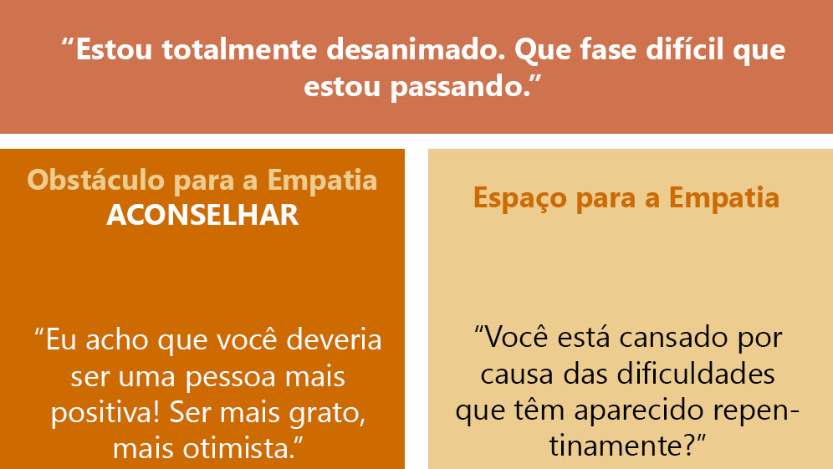
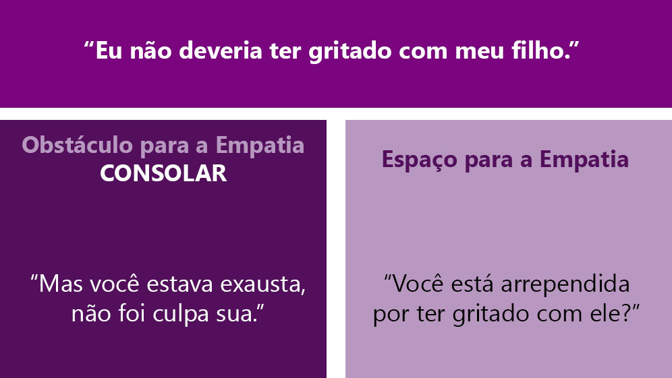
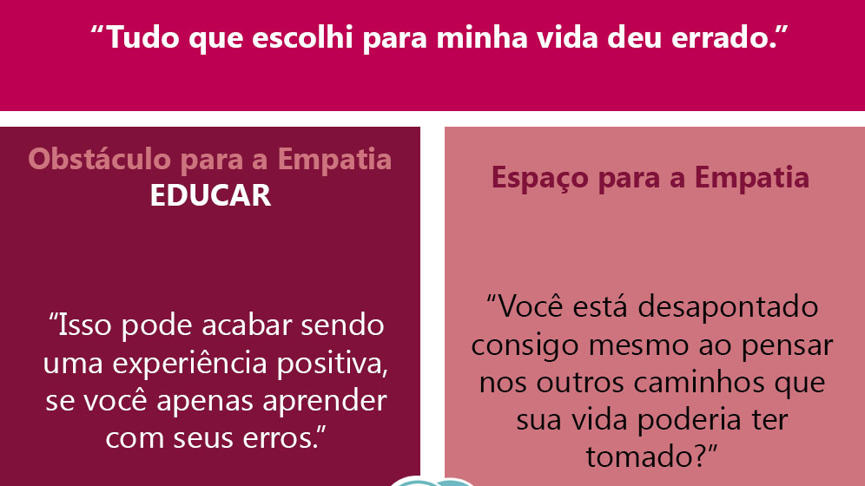
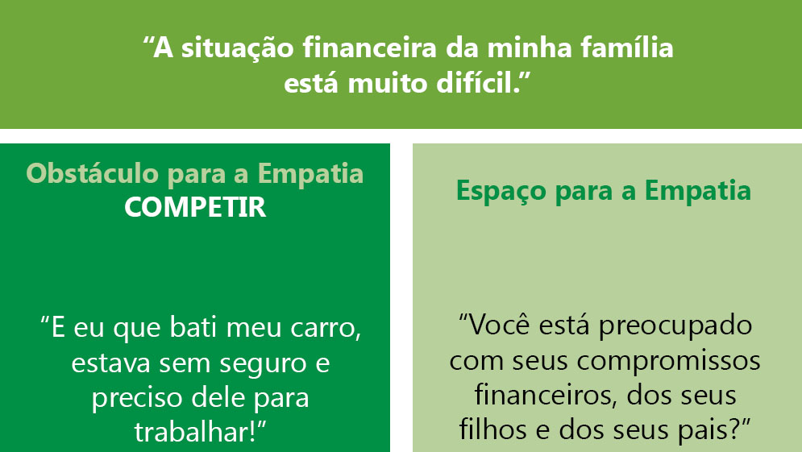
Fonte: Escola da Conversa

Slide 31
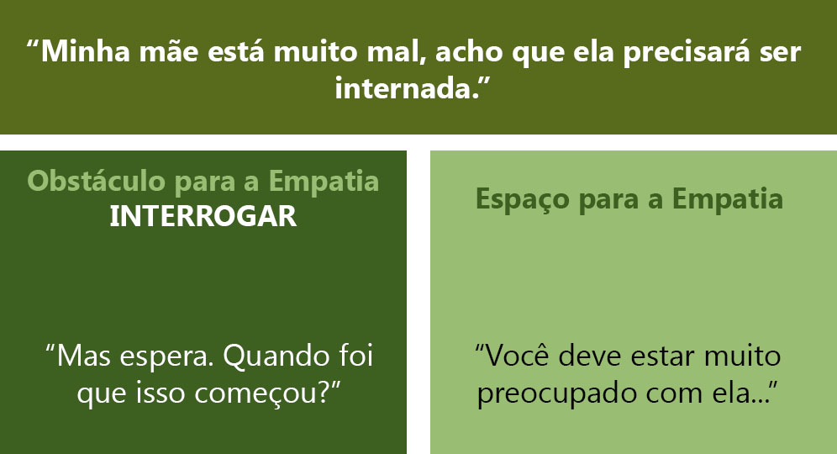
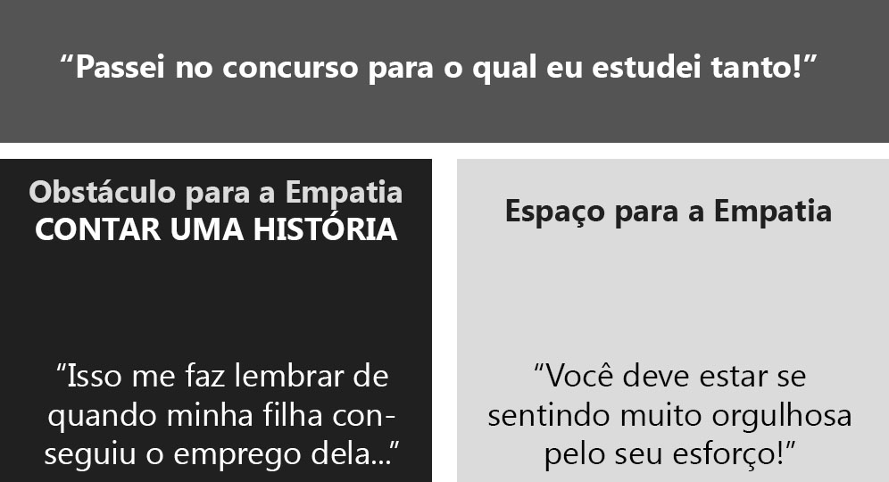
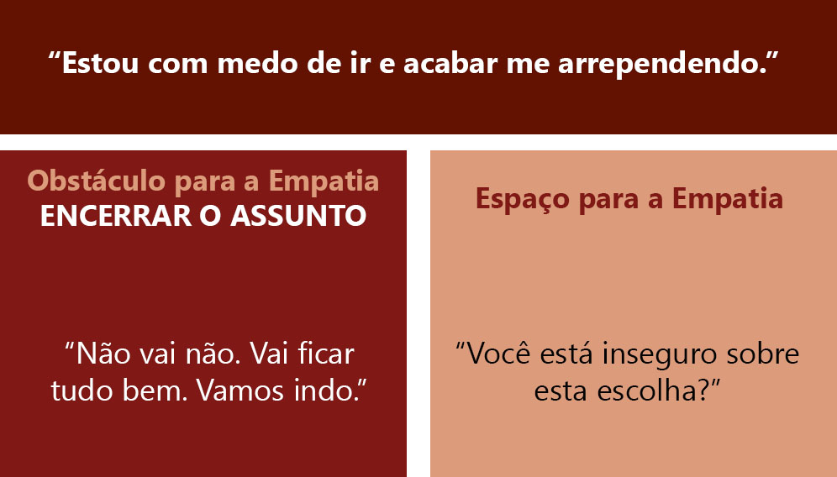
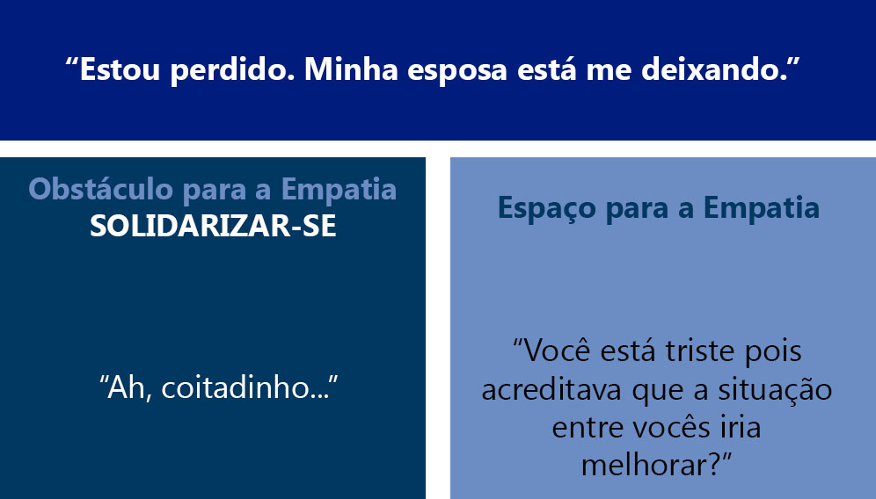
Fonte: Escola da Conversa

Slide 32
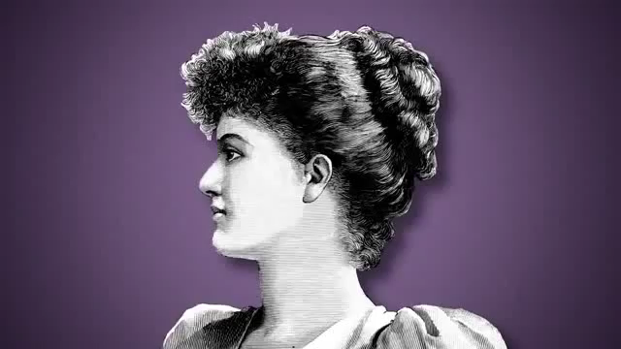
Empatia

Slide 33
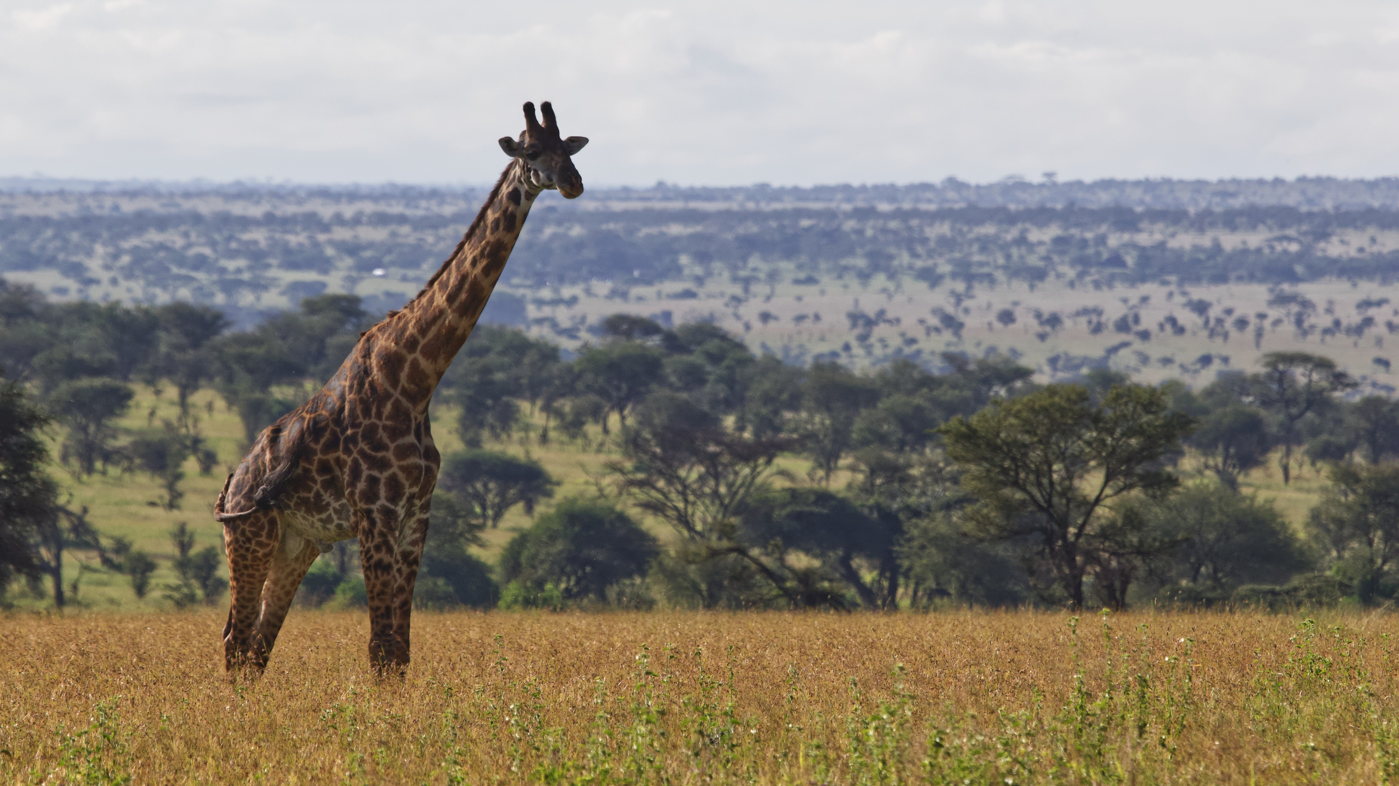
Prática das 4 cadeiras:
Uma pessoa de fora faz uma crítica dura (ex. você é um incompetente que não sabe nada).
Chacal de orelha para fora (rebater).
Chacal de orelha para dentro (internalizar crítica e se culpar).
Girafa de orelha para dentro (que sentimento tive e qual necessidade não foi atendida?).
Girafa de orelha para fora (qual a necessidade da outra pessoa fez ela falar?).

Slide 34
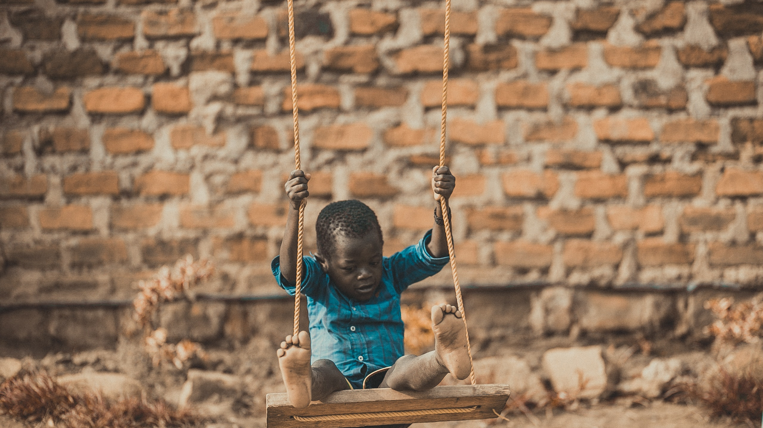
Prática do feedback concreto: Apreciação sincera
Pense em uma situação que lhe traga alegria que algum aluno fez.
O que aconteceu (fizeram ou falaram) – Observação.
O que você sentiu – Sentimento.
O que gerou de necessidade atendida em você – Necessidade.
O que podemos fazer diante disso – Pedido.

Slide 36
Prática do feedback concreto: Apreciação sincera
Pense em uma situação que lhe traga alegria que algum colega da escola fez.
O que aconteceu (fizeram ou falaram) – Observação.
O que você sentiu – Sentimento.
O que gerou de necessidade atendida em você – Necessidade.
O que podemos fazer diante disso – Pedido.

Slide 38
Prática do feedback concreto: Feedback construtivo
Pense em uma situação que lhe traga sensações desconfortáveis que algum aluno fez.
O que aconteceu (fizeram ou falaram) – Observação.
O que você sentiu – Sentimento.
O que gerou de necessidade não atendida em você – Necessidade.
O que podemos fazer diante disso – Pedido.

Slide 40
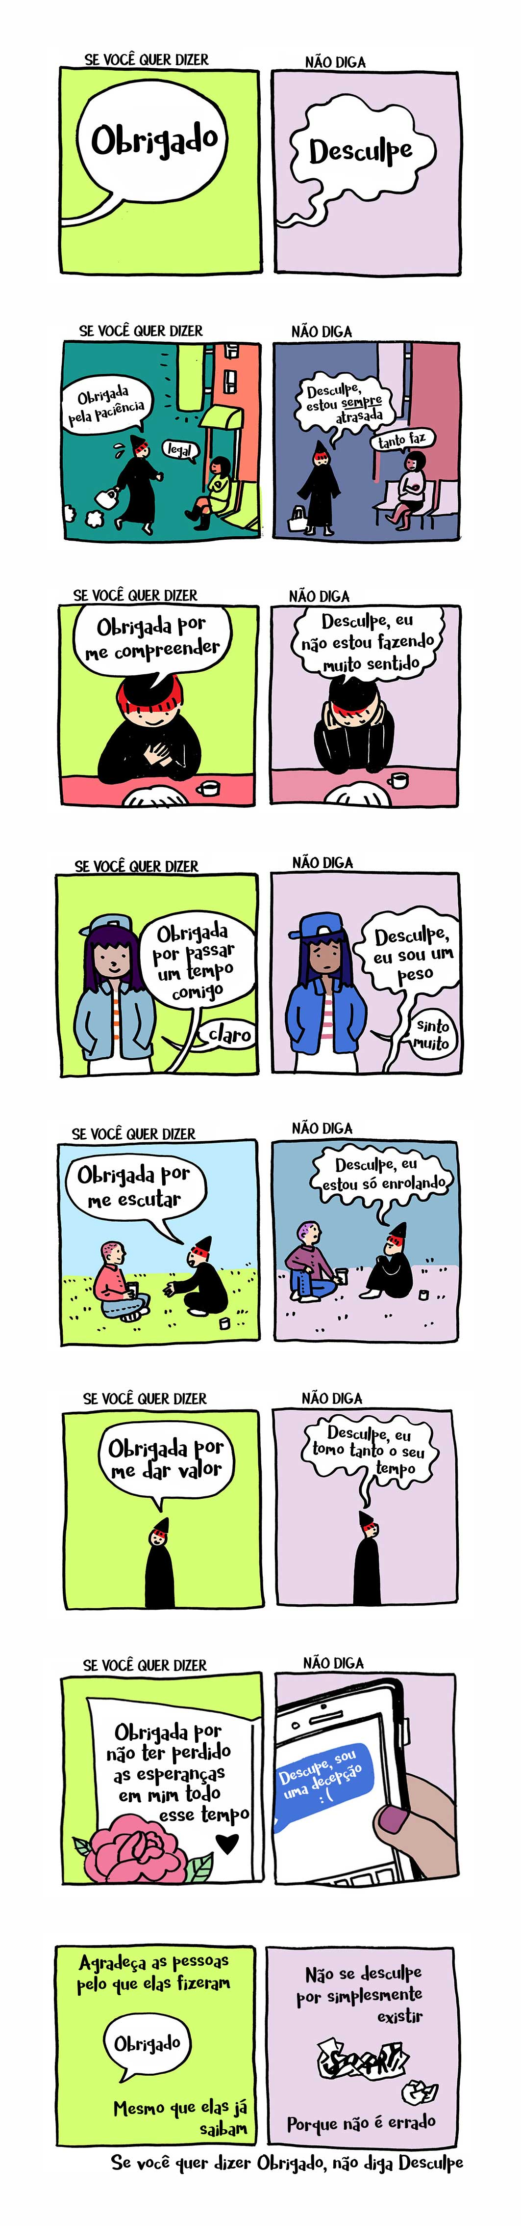

Slide 41
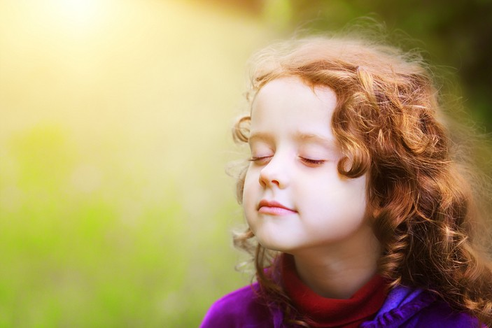
Mindfulness
Consciência que surge quando a gente presta atenção, intencionalmente, no momento presente sem julgamento e com gentileza.
Notes:
63’

Slide 42
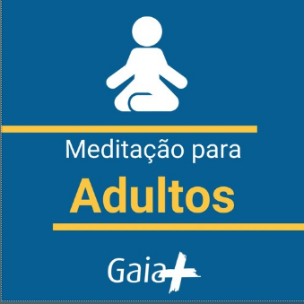
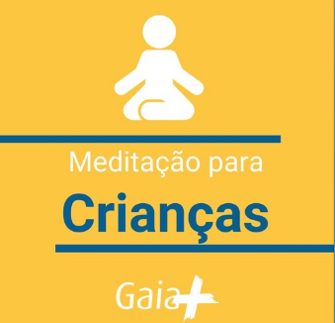
Para facilitar nossa vida:
Áudios gratuitos na internet!
http://ondaazul.link/meditacao-para-adultos
http://ondaazul.link/meditacao-para-criancas
Áudios de 3min a 30min.

Slide 43
Vamos praticar!

Slide 44

Missões:
Continuar com Atenção Plena 5x / semana (prática formal – pode ser com alunos).
Agir com consciência nos pedidos diários.

Slide 45
Recapitulação expressa:
Comunicação com conexão...
Afetividade e aprendizagem / motivação.
Autoconexão, honestidade e empatia.
Comunicação Não Violenta
Observar sem julgamento.
Identificar e expressar sentimentos.
Entender as necessidades.
Pedir com clareza.
Ter empatia e compaixão = Presença.

Slide 46

Com os alunos:
OUVIR
- História (PARE)
- Minha qualidade
- Quem é o líder?

Slide 47
Facilitador, discutir e co-criar soluções. Exemplo:
Alunos que não prestam atenção enquanto falamos.
  Sugestão: fazer a dinâmica com os alunos. Em duplas, A deve falar algo e B deve ou falar também ou mostrar desprezo, sem ouvir A. Ambos discutem como se sentiram. Refazem a tarefa, mas com B escutando atentamente. Discutem novemene como se sentiram.

Slide 48


Avaliação pós-Encontro

Slide 49
Obrigado!

